Slide 1
50
200
300
100
100
200
100
50

Slide 2
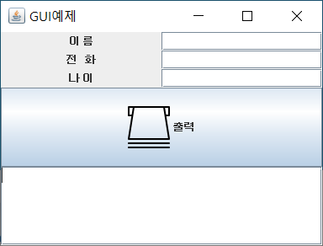
Panel

Slide 3
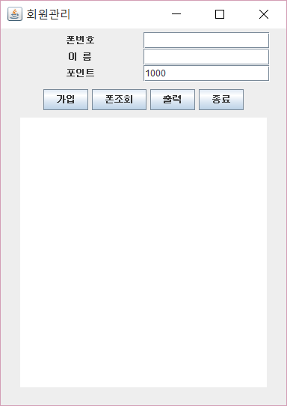
JTextField 넓이:15
txtPhone;JTextField
txtName
txtPoint
JLabel
Jpanel ; jpup
Jpanel ; jpdown
JButton
btnJoin btnSearch btnOutput btnExit
(폰뒷자리조회)
제출파일 ;
Customer.java
Homework.java
customer.txt
contenPane;Container
레이아웃:FlowLayout
400*450짜리 화면
30
15
jta(JTextArea) – 자동 JScrollPane 생성

